Slide 2
Program for dagen
Bli den beste du kan bli – Mette Stangeland
Praktisk info – Mette Stangeland
Kroppsøving – Tommy Velde
Natteravnane – Cato Wallin
Axis – Daniel Tengs
Klassemøte – kontaktlærarane

Slide 3
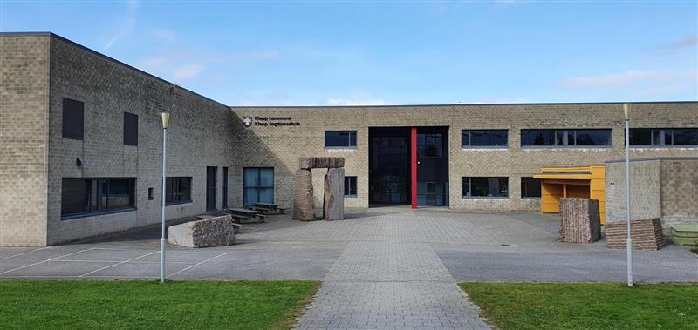
Velkommen
§ 1-1.Formålet med opplæringa (opplæringslova)
Elevane skal utvikle kunnskap, dugleik og haldningar for å kunne meistre liva sine og for å kunne delta i arbeid og fellesskap i samfunnet. Dei skal få utfalde skaparglede, engasjement og utforskartrong.
Notes:
Velkommen til Klepp ungdomsskule!
Stolt rektor for dyktige tilsette og flotte elevar på Klepp ungdomsskule – og godt å kunna ha fysisk møte med dokke foreldre!
Visjonen vår - den forutset fokus på trygt læringsmiljø (og våre verdiar)
§9a - Klepp ungdomsskule har hatt gode resultat på trivsel og på mobbetal – me har stort fokus på å ordna opp.
Me ønskje god kommunikasjon – ta kontakt om det er noko. Rune vil seia meir om korleis. Eg er stolt over vårt arbeid med relasjonar og læringsmiljø - og nå vil Anders Larsen snakka om det viktigaste av alt. Vær så god Anders!

Slide 4
Bli den beste du kan bli
Oppstarten har vore god og veldig travel.
Jobbar mykje med klassemiljø, alle skal ha det trygt og godt.
Felles reglar
Språk
Arbeidsvanar
Trygge områder ute med synlege vakter

Slide 5
Trygt og godt skulemiljø - §9a
§9A-4 Aktivitetsplikt
Aktivitetsplikt for å sikre at elevar har eit trygt og godt psykososialt skulemiljø.

Slide 6
Satsingsområder i skulens utviklingsplan
Den engasjerte eleven
- engasjera elevane i si eiga faglege og sosiale læring.
-
Læreplanforståing
framovermelding med fokus på læring, ikkje på karakterar
Profesjonelt læringsfellesskap
Skuleutvikling

Slide 7
Nasjonale prøver
8.trinn har nasjonale prøvar i lesing, rekning og engelsk.
Prøveperiode er 4.sep – 29.sep.
Lærarane skal bruke resultata for å følgje opp elevane sine og i arbeidet med undervegsvurdering og tilpassa opplæring.
Skuleåret 2024/2025 ny NP i lesing og rekning.

Slide 8
Heim – skule – samarbeid

Slide 9
Kommunikasjon
Visma Min Skole (app)
- Logger på med ID-porten
- Legge inn fråvær sjølv
- Skrive melding til dei vaksne på skulen
Karakterar til jul og sommar
Vurderingar i fag haust og vår
Samtykker
Elevar kommuniserar med lærarane på Teams

Slide 10
Visma - Fravær

Slide 11
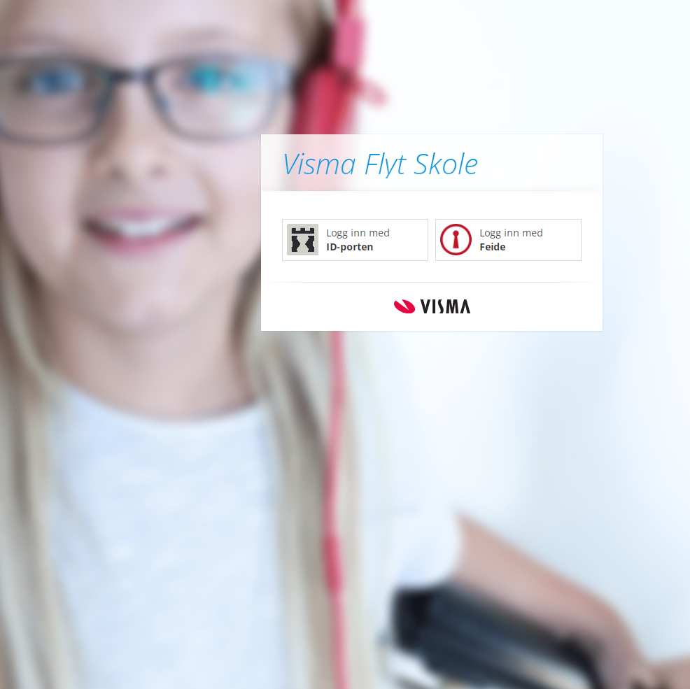
Visma Flyt Skole – lenkje på heimesida
Oversikt over: det same som i appen +
- merknader i orden og åtferd
- søke om permisjon

Slide 12
Heimeside
Minskole.no/kleppu​
- Arbeidsplan​
- Timeplan​
- Årshjul​
- Halvårsplanar for fag​
- Aktuelle sakar​
- Kontaktinfo
- Lenkje til visma flyt skole​
Abonnér på nyheiter slik at du får e-post​

Slide 13
Læringsbrett
Skal brukast til læring.
Skulen har klare reglar for bruken.
Minimum 70% batterikapasitet – helst 100% om morgonen.

Slide 14
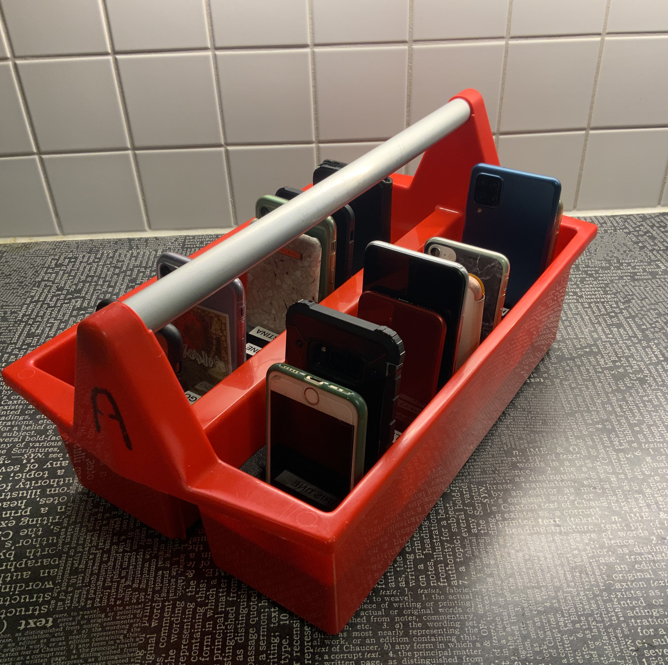
Mobilhotell

Slide 15
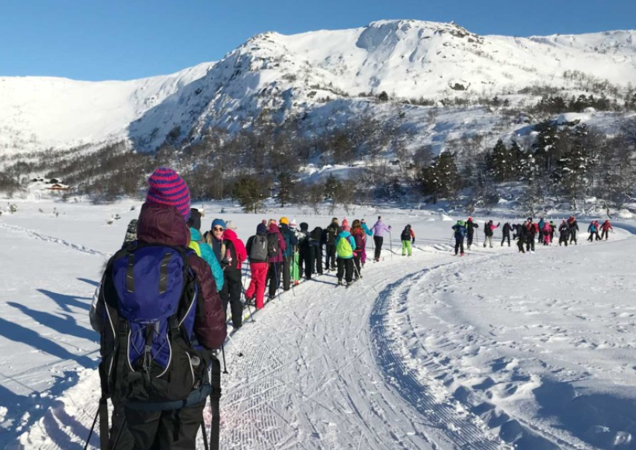
Leirskule på Knaben i veke 10 og 11
Viktig tur for klassemiljøet
Måndag til fredag
Mogleg å låne skiutstyr og yttertøy gjennom Frilager

Slide 16
Trygg skulevei
Mange elevar syklar til skulen – bra!
Sjekk at syklar har lys framme og bak og at elevane brukar hjelm.
Ved køyring – anbefalar å bruke parkeringsplassen ovanfor symjehallen for av/på-stigning, viss ikke - køyr heilt til enden av parkeringsplassen før du slepp av ungdommen.
Påbudt med hjelm på el-sparkesyklar.

Slide 17
Delbart/vettvett for elevane med politikontakt Asgeir Jakobsen i veke 43 - "Ung på nett" våren 2024, temakveld for foresatte og elevar
Snapgrupper
Kjøp og sal
Følg med på vipps

Slide 18
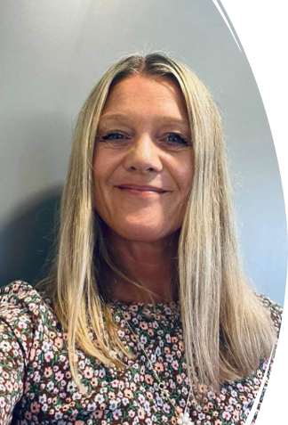
Helsesjukepleier Liv Marit Mellemstrand Tlf: 992 54 264 Liv.Marit.G.Mellemstrand@klepp.kommune.no Er på skulen tysdag, onsdag og torsdag. Elevane på 8.trinn vil få tilbod om ein samtale med helsesjukepleier. Temaet for samtalen er helse og kosthald og elevane kan få målt høgde og vekt. Meir info om samtalen er sendt som melding i Visma Min Skole – appen.

Slide 19
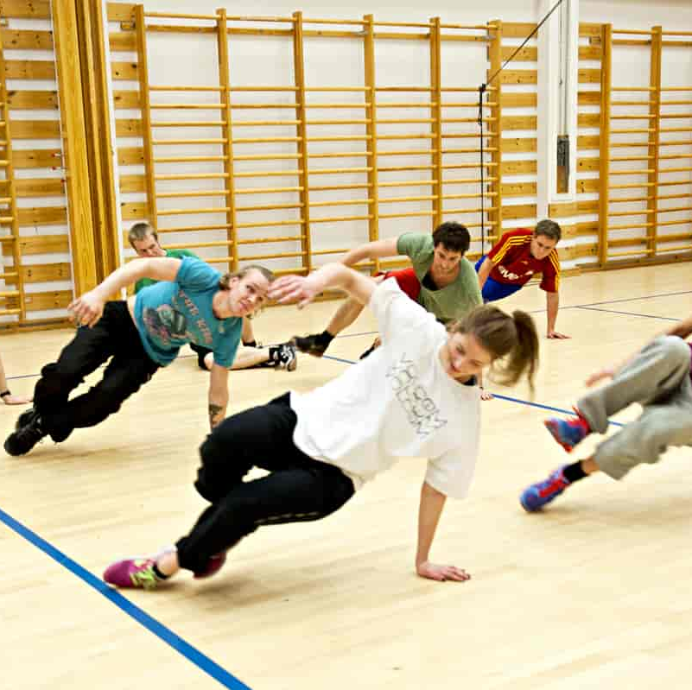
Kroppsøving
På Klepp ungdomskule har ALLE kroppsøving
Kroppsøving og klassemiljø
Læreplanen
Vurderingskriterier og informasjon om faget på showbie.
Skriv melding direkte til lærar i kroppsøving.
Informasjon om gymutstyr på lekseplanen

Slide 20
Natteravn
I Klepp sentrum

Slide 21
Hva betyr det å gå natteravn?
Natteravning handler om å være til stede for barn og unge når de ferdes ute på kveld- og nattestid, ta ansvar og vise medmenneskelig omsorg
Natteravner er alminnelige voksne uten særskilte fullmakter. De observerer og hjelper, lytter og gir veiledning når barn og unge tar initiativ til det.
Man trenger ingen spesiell utdannelse eller erfaring for å kunne være natteravn
Alvorlige hendelser skal henvises til foreldre, politi eller andre
Kun voksne kan være Natteravn og en vandrer alltid i grupper, aldri alene
Natteravnene skal være gode rollemodeller og trygge voksne

Slide 22
Organisering
I Klepp kommune er det FAU ved ungdomsskolene som er ansvarlige for Natteravnsordningen.
På Orstad er det rektor som setter opp lister, på Bore U og Klepp u er det ansvarlig fra KTT som setter opp listene.
Listene legges ut på Facebook under «natteravn klepp sentrum» der står det hvilken klasse på hvilken skole som er ansvarlig, klassekontakt følger dette opp.
Facebook brukes til å gi beskjeder ut til alle som går natteravn basert på rapportene vi har.

Slide 23
Facebook

Slide 24
Praktisk informasjon
Tid:
Fredager og lørdager fra kl 22.00-01.00
Vakter fordeles mellom Bore og Klepp U annenhver helg.
Oppmøte:
Ved Mcdonalds for å hente nøkler, får dette ved å henvende deg i kassen
Her kan en også få gratis smårett og kaffe i løpet av kvelden.
Nødvendig utstyr:
Fredheim oppbevares vester, jakker og sykler som natteravnene trenger for å kunne gjøre jobben sin.
Rapport:
Fylles ut digitalt, scann qr kode med telefon og fyll ut, en i gruppa gjør dette.
Rapporter brukes videre i SLT arbeidet i Klepp kommune som en del av kartleggingsarbeidet vårt.

Slide 25
Mer info
https://natteravn.no/om-natteravnene-norge

Slide 26
Informasjon

Slide 27
Klassemøter

